Slide 1
DEŠIMTAINĖS TRUPMENOS
Parengė Želvos vidurinės mokyklos pradinių klasių mokytoja
Janė Tavorienė

Slide 2
ŠIANDIEN PAMOKOJE:
prisiminsite kas yra trupmena;
pakartosite, kaip teisingai perskaityti ir užrašyti paprastąsias ir dešimtaines trupmenas.
mokysitės jas palyginti, spręsite tekstinius uždavinius.

Slide 3
KAIP DIRBSIME?
Atidžiai klausysimės mokytojos aiškinimų;
Atliksime vadovėlio, mokytojos parengtas užduotis;
Dirdami grupėje padėsime vieni kitiems;
Stengsimės būti drausmingi ir labai gerai atlikti užduotis, nepasisekus- nepyksime;
Sąžiningai vertinsime savo darbą.

Slide 4
VERTINIMAS
Už teisingą atsakymą imate žalią kortelę.
Jei surinksite 7 -8 žalių kortelių –
puiku.
Jei surinksite 5 - 6 žalias korteles – gerai.
Jei surinksite 1 – 2 žalias korteles – man reikia rimtai padirbėti.

Slide 5
Prisiminkime, kaip vadinasi viršutinis ir apatinis paprastosios trupmenos skaičius.
SKAITIKLIS
VARDIKLIS
Jei pamiršite, kaip vadinasi trupmenos skaičiai, prisiminkite SAULĘ viršuje - skaitiklis, VANDENĮ apačioje - vardiklis.

Slide 6
SKAITIKLIS parodo kiek dalių paimta, nuspalvinta ir pan. 1
VARDIKLIS parodo, į kiek dalių daiktas, figūra padalinta 6
$\frac{1}{6}$
Teisingai perskaitykime: Viena šeštoji

Slide 7
Parašykite, kuri dalis užbrūkšniuota.

Slide 8
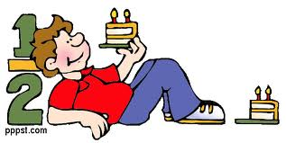
ATSAKYMAS:
1 8

Slide 9
Parašykite, kuri dalis nuspalvinta. Užduotis meškiukams.
1.
2.

Slide 10
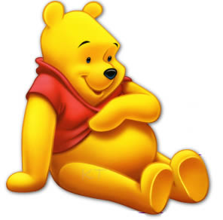
ATSAKYMAS:
$$\frac{3}{5}$$
$$\frac{1}{4}$$

Slide 11
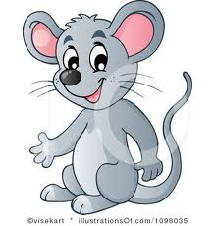
Parašykite, kuri dalis nuspalvinta. Užduotis peliukams.
1.
2.

Slide 12
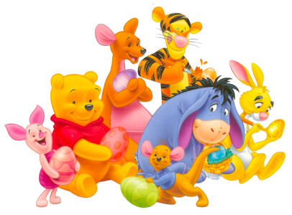
ATSAKYMAS:
$$\frac{5}{10}$$
$$\frac{4}{9}$$

Slide 13
Užduotis mašinėlėms
1.
2.

Slide 14
ATSAKYMAS
$\frac{3}{6}$ arba $\frac{1}{2}$
$$\frac{7}{10}$$

Slide 15
DEŠIMTAINĖS TRUPMENOS
Trupmenos, kurių vardiklis 10, 100, 1000, užrašomos trumpiau (su kableliu) ir vadinamos DEŠIMTAINĖMIS.

Slide 16
AR NEPAMIRŠAI?
Jei po kablelio yra 1 skaitmuo, tai bus DEŠIMTOSIOS DALYS. 0,3 (trys dešimtosios)
Jei po kablelio yra 2 skaitmenys, tai bus ŠIMTOSIOS DALYS. 0,45 (keturiasdešimt penkios šimtosios).
Jei po kablelio yra 3 skaitmenys, tai bus TŪKSTANTOSIOS DALYS. 0,015 (penkiolika tūkstantųjų).

Slide 17
KAIP SKAITOME?
0,31 skaitome: 31 šimtoji, arba nulis sveikų ir 31 šimtoji.
2,45 Lt skaitome: 2 litai ir 45 centai, arba du ir 45 šimtosios lito.

Slide 18
Teisingai perskaitykime dešimtaine trupmena užrašytus matinius skaičius.
3,46 Lt | 9,02Lt | 45,01Lt
9,35 m | 6,03 m | 57,03 m

Slide 19
PASIMOKYKIME DEŠIMTAINES TRUPMENAS UŽRAŠYTI PAPRASTOSIOMIS.

Slide 20
Atlikite iš vadovėlio 32 psl., 4 užd.
Užduoties atlikimui skiriama 3 min.
Vaikai, turintys paveikslėlius su mašinėlėmis, turite atlikti visus veiksmus;
Su peliukais – 8 veiksmus;
Su meškiukais – 4 veiksmus.
DIRBKITE ATIDŽIAI, JEI REIKIA
PAGALBOS, PAKELKITE RANKĄ.

Slide 21
Pasitikrinkime
0, 5$=\frac{5}{10}$ | 0,37 = $\frac{37}{100}$
$$0,8= \frac{8}{10}$$ | 0,60 = $\frac{60}{100}$

Slide 22
0,7 =$\frac{7}{10}$ | 0,15 = $\frac{15}{100}$
0,2 = $\frac{2}{10}$ | 0,40 = $\frac{40}{100}$

Slide 23
0,90 = $\frac{90}{100}$ | 0,09 = $\frac{9}{100}$

Slide 24
Pasimokykime palyginti dešimtaines trupmenas
ĮSIDĖMĖK!
Pamatęs dešimtainę trupmeną būtinai ją pasiversk paprastąja. Pvz., 0,5 (penkios dešimtosios $\frac{5}{10}$ ir 0,8 $\frac{8}{10}$ . Kuri iš jų didesnė?

Slide 25
Kas daugiau? 0,5 $\frac{5}{10 }ar 0,8\frac{8}{ 10}$
Įsivaizduok turi 2 tortus. Abu padalini į 10 dalių.

Slide 26
Iš pirmo torto gauni 8 dalis, o iš antro – 5 dalis.
Tai kur daugiau? Aišku, kad 8 dalys. Vadinasi trupmena 0, 8 yra didesnė už 0, 5.
0,8 $>0$,5

Slide 27
Išspręsk iš vadovėlio 32 psl., 3 užd.
Užduoties atlikimui skiriama 5 min.
Vaikai, turintys paveikslėlius su mašinėlėmis, turite atlikti visus veiksmus;
Su peliukais – 6 veiksmus;
Su meškiukais – 4 veiksmus.
DIRBKITE ATIDŽIAI, JEI REIKIA
PAGALBOS, PAKELKITE RANKĄ.

Slide 28
Pasitikrinkime:
0,1 $<$ 0.2 | 0,7$>$ 0,5
0,4$>$ 0,3 | 0,7 $<$ 0,8
0,6 $<$ 0,9 | 0,8$>0,2$
0,9 $>0,6$ | 0,8 $=0,8$

Slide 29
TEKSTINIŲ UŽDAVINIŲ SPRENDIMAS
Perskaitęs uždavinio sąlygą dešimtainę trupmeną pasiversk paprastąja. Pvz. 0,2 =$\frac{2}{10}$. Labai atidžiai skaityk ir galvok ką turi apskaičiuoti.
SĖKMĖS!

Slide 30
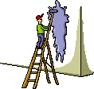
Mantui reikėjo nudažyti tvorą. Tvoros ilgis 100 m. Mantas jau nudažė 0,3 tvoros ilgio. Kiek metrų tvoros dar liko nudažyti?
SPRENDIMAS:
1) 100:10$×3$ = 30 (m)
2) 100 – 30 = 70 (m)
Ats.: 70 metrų.

Slide 31
Elektrikai turėjo nutiesti 420 m kabelio. Jie jau 0,7 kabelio nutiesė. Kiek metrų dar liko nutiesti?
SPRENDIMAS:
420:10$×$7 = 294 (m)
420-294 = 126 (m)
Ats.: 126 metrus.

Slide 32
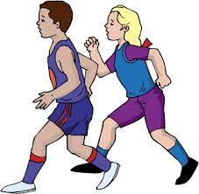
Vaikai dalyvavo 100 m bėgimo varžybose. Vaikai jau įveikė $\frac{1}{10}$ atstumo. Kiek metrų jau įveikė vaikai?
SPRENDIMAS:
100:10 = 10 (m) Ats.: 10 metrų.

Slide 33
Mama mezga šaliką. Šaliko ilgis turi būti 90 cm. Jau numezgė $\frac{1}{10}$ šaliko. Kiek centimetrų šaliko mama jau numezgė?
SPRENDIMAS:
90:10 = 9(cm) Ats.: 9 centimetrus

Slide 34
Kornelija buvo sutaupiusi 600 Lt. Ji 0,06 pinigų išleido. Kiek pinigų jai liko?
SPRENDIMAS:
1)600 : 100$×$6 = 36(Lt)
2)600 – 36 = 564(Lt)
Ats.:564 litai.

Slide 35
Tėtis iš banko pasiskolino 800 Lt. Per mėnesį sugrąžino 0,08 pasiskolintų pinigų. Kiek dar liko grąžinti pinigų?
SPRENDIMAS:
800:100$×$8= 64 (Lt)
800- 64 = 736 (Lt)
Ats.: 736 litai.

Slide 36
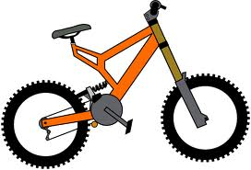
Parduotuvėje dviratis kainavo 150 Lt. Akcijos metu dviratis $\frac{1}{10}$ atpigo. Kiek litų atpigo dviratis?
SPRENDIMAS:
150:10= 15(Lt)
Ats.: 15 litų.

Slide 37
Autobusas važiavo iš Vilniaus į Ukmergę. Tarp šių miestų yra 72 km. Autobusas nuvažiavo $\frac{1}{9}$ atstumo. Kiek kilometrų dar liko važiuoti?
SPRENDIMAS:
72 : 9 = 8 (km)
72 - 8 = 64 (km) Ats.: 64 kilometrai.

Slide 38
Nuo Luko namų iki jūros yra 360km. Lukas vasarą važiavo prie jūros. Per valandą jis nuvažiavo $\frac{1}{4}$atstumo. Kiek kilometrų nuvažiavo per valandą?
SPRENDIMAS:
1) 360 : 4 = 90 (km) Ats.: 90 kilometrų.

Slide 39
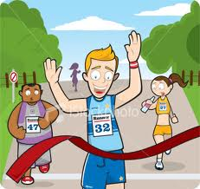
Maratono bėgikai turi įveikti 210 km. Jie jau 0,7 atstumo įveikė. Kiek kilometrų dar liko įveikti?
SPRENDIMAS:
210 : 10 $×$7 = 147 (km)
210 – 147 = 63 (km)
Ats.: 63 kilometrai.

Slide 40
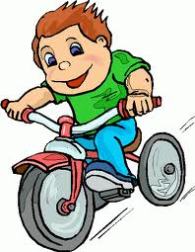
Nuo Vytenio iki senelės namų yra 15 km. Vytenis važiavo su dviračiu ir įveikė $\frac{1}{5}$ kelio. Kiek kilometrų nuvažiavo Vytenis?
SPRENDIMAS:
15 : 5 = 3 (km) Ats.: 3 kilometrus.

Slide 41
Parduotuvėje buvo 450 kg saldainių. Kalėdų senelis 0,3 saldainių nupirko. Kiek saldainių liko parduotuvėje?
SPRENDIMAS:
450 : 10 $×$3 = 135 (kg)
450 – 135 = 315 (kg)
Ats.: 315 kilogramų.

Slide 42
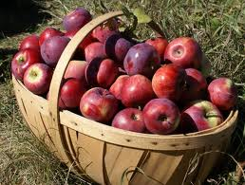
Senelis priskynė 64 kg obuolių. $\frac{1}{8}$ obuolių senelio šeima suvalgė. Kiek kilogramų obuolių suvalgė?
SPRENDIMAS:
64 : 8 = 8 (kg) Ats.: 8 kilogramus.

Slide 43
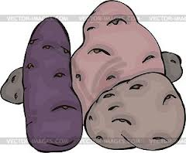
Pauliaus šeima prikasė 630 kg bulvių. 0,1 bulvių pardavė. Kiek kilogramų bulvių šeima pasiliko sau?
SPRENDIMAS:
630 :10 $×1$ = 63 (kg)
630 – 63 = 567 (kg)
Ats.: 567 kilogramus.

Slide 44
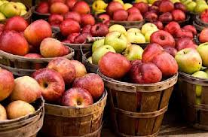
Dėžėje buvo 35 kg obuolių. $\frac{1}{5}$ obuolių suvalgė. Kiek kilogramų obuolių suvalgė?
SPRENDIMAS:
35 : 5 = 7 (kg) Ats.: 7 kilogramus.

Slide 45
ĮSIVERTINKIME
Jei surinkai 8 -10 žalių kortelių –
puiku.
Jei surinkai 6 - 7 žalias korteles – gerai.
Jei surinkai 2 – 4 žalias korteles – tau reikia rimtai padirbėti.

